Slide 1

簡易爬蟲資料儲存
Sit Dolor Amet

Slide 2
步驟流程
1.取得網站資訊
2.處理下載資料
3.資料存入資料庫
4.資料庫讀取

Slide 3
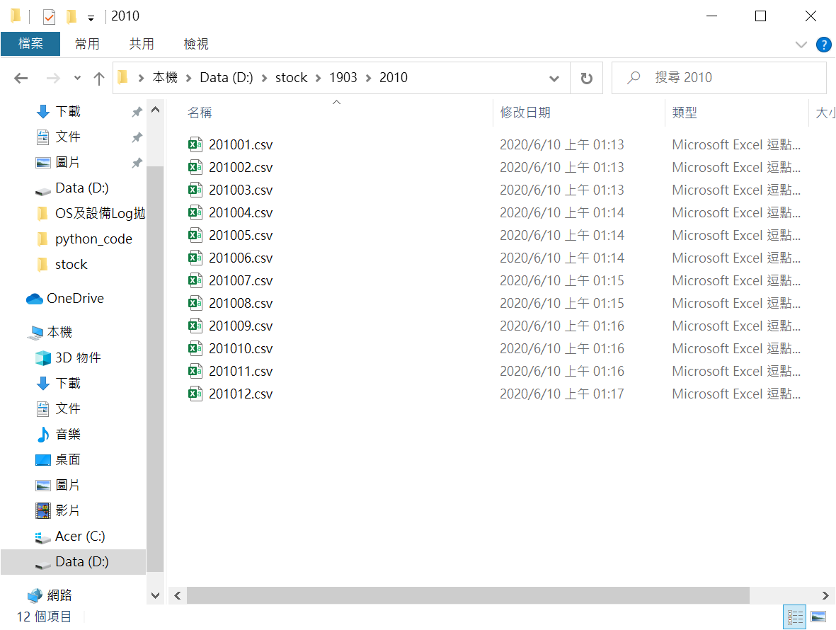
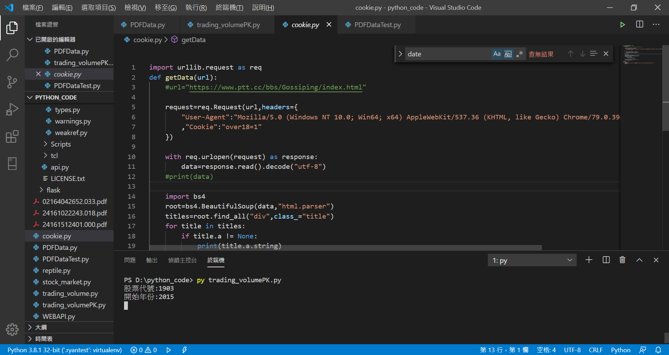
取得證券交易所網站資訊
運用python取得證券交易所個股資訊
資料下載結構

Slide 4
處理所有下載的個股csv檔案
API網站觸發
1.判斷資料庫有無重複資料
2.資料存入資料庫
有資料:刪除檔案，跳過下步
無資料:解構檔案資訊
儲存資料成功:回傳true及空白訊息
儲存資料失敗:回傳false及失敗原因

Slide 5
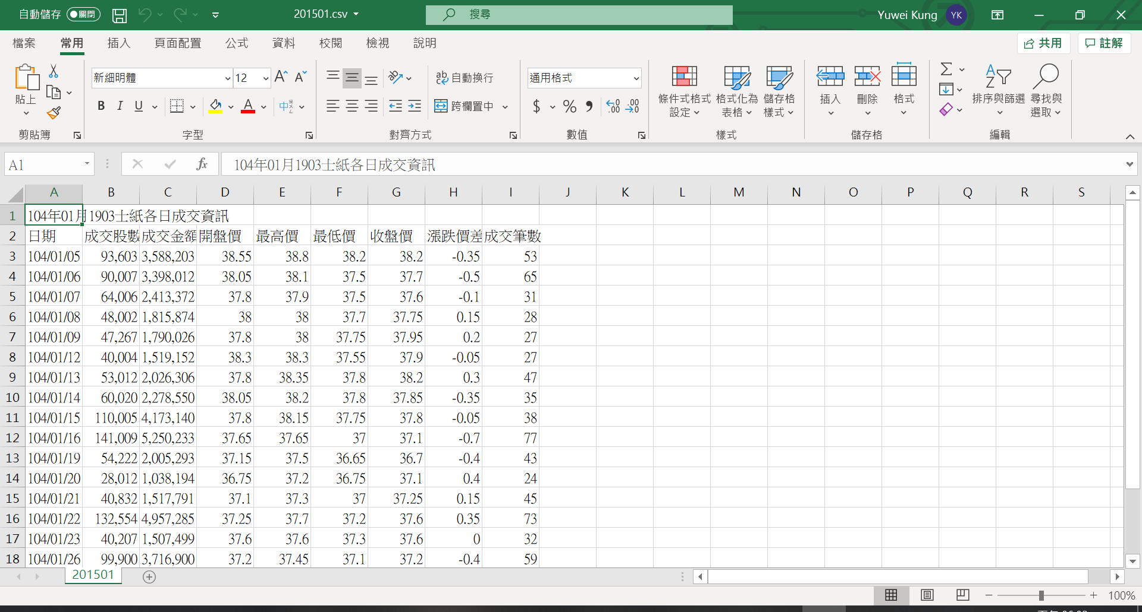
Csv檔內容
資料夾名稱為個股代號

Slide 6
資料庫儲存結果

Slide 7
取得資料庫個股日交易資料
輸入參數
回傳json資料結構

Slide 8

結語
目前僅做到資料讀存，因理想架構繁雜，所用時間會很長，需考慮現實面狀況，此作想呈現我目前所學部分功能，後續功能將慢慢更新。

Slide 9

Thank You!

